Slide 1
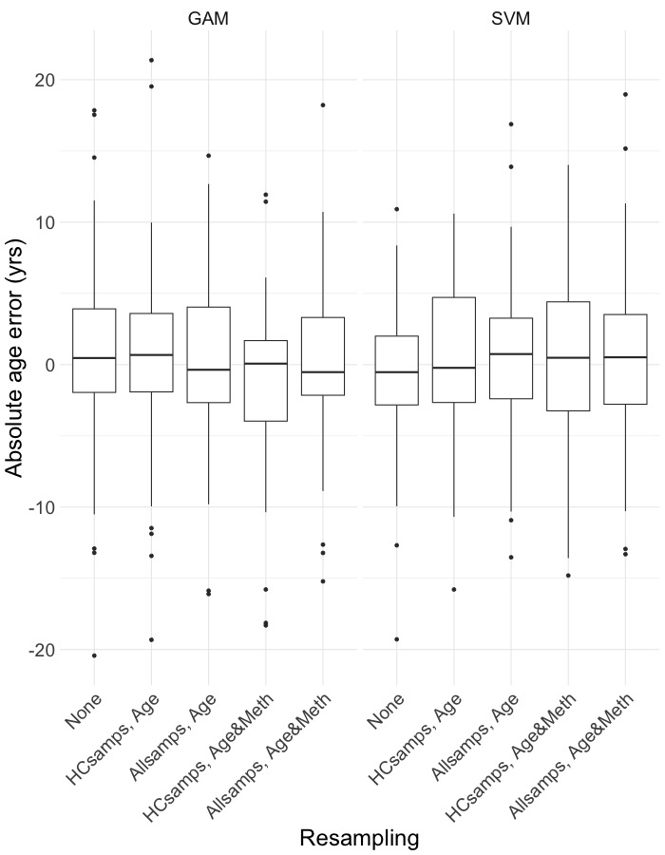
MAE 2.77 3.40 3.62 2.57 2.65 2.61 3.94 3.05 3.58 3.22

